Slide 1

面向室内人体运动检测的Wi-Fi CSI感知方法研究
Integrated Sensing and Communication
汇报人 ：李 浩
小组成员：杨 骋 2024010910021 李 浩 2024010910013
杨子涵 2024010907027

Slide 2



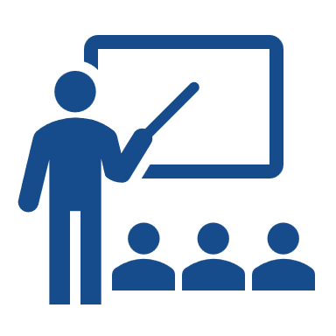
目录
Part 1 项目背景
Part 2 项目方案
Part 3 成果展示

Slide 3
Part 1 项目背景
项目意义
计算并可视化Weber对比度：
编程提取图像的Weber对比度，邻域平均灰度通过低通滤波获得。
自行设计显示方法，注重视觉效果；可尝试不同颜色空间并选择效果较好的方案。
比较滤波器与尺度，并融合结果：
分别采用高斯滤波器和均值滤波器。
设置三个不同滤波器窗宽（例如 5、71、351）。
展示不同尺度下的对比度图像，并设计方法融合三个尺度的结果。
设计基于Weber对比度的图像增强算法：
给出增强前后的对比图。
针对Weber对比度直接可视化可能产生的失真，设计改进的增强算法，并展示增强前后对比。
探索其他对比度定义：
研究上述计算、可视化和增强方法能否扩展到 Michelson 对比度及均值平方根对比度。
展示结果和中间过程，并分析讨论。
提供图形交互界面

Slide 4
Part 1 项目背景
相关研究进展
商用Wi-Fi感知起步
场景迁移稳定性
通用感知模型研究
CSI Tool;FIMD;E-eyes;WiFall
CrossSense;WiDetect;Widar3.0
WiMANS;CSI-Bench;AmbientFM
商用网卡开放CSI采集工具，利用CSI波动检测室内人体运动，并用于日常活动识别与跌倒检测。
统计电磁模型让运动检测更稳健，迁移学习与BVP速度特征相结合，换环境、位置、朝向后仍能识别。
数据从单人实验室走向多人真实家庭，用海量无标注CSI做自监督预训练，一个模型可迁移到多种感知任务。
2015-2017
2020-2023
2011-2014
2018-2019
2024-2026
建立"CSI变化—运动速度"模型，可检测静止与移动的人，并估计移动速度、方向与轨迹。
输出从动作类别细化到人体骨架，可重建三维姿态、跟踪连续动作，模型库统一比较各类方法。
DeMan;CARM;Widar
WiPose;GoPose;SenseFi
运动参数量化
人体姿态重建
图1 WIFI CSI相关研究时间线

Slide 5
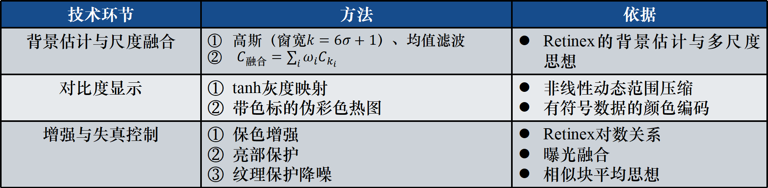
Part 2 项目方案
技术方案 实现语言：python
对比度计算
多尺度
加权融合
显示映射
输出对比度图
图像输入
背景估计
颜色空间
选择
对数背景与细节融合
生成彩色
增强候选图
融合原图
亮部保护
暗部降噪
输出增强图像
图2 项目流程图
技术环节 | 方法 | 依据
背景估计与尺度融合 | 高斯（窗宽$k=6σ+1$）、均值滤波 $C_{融合}=\sum_{i}{ω_{i}C_{k_{i}}}$ | Retinex的背景估计与多尺度思想
对比度显示 | tanh灰度映射 带色标的伪彩色热图 | 非线性动态范围压缩 有符号数据的颜色编码
增强与失真控制 | 保色增强 亮部保护 纹理保护降噪 | Retinex对数关系 曝光融合 相似块平均思想

Slide 6
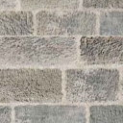
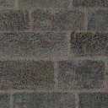
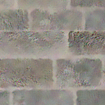
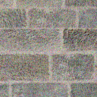
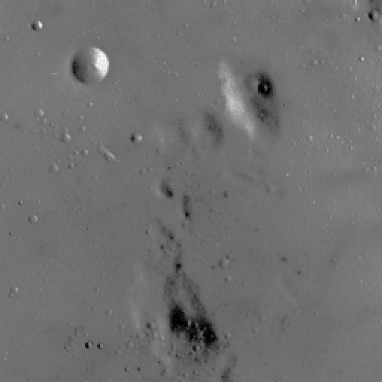
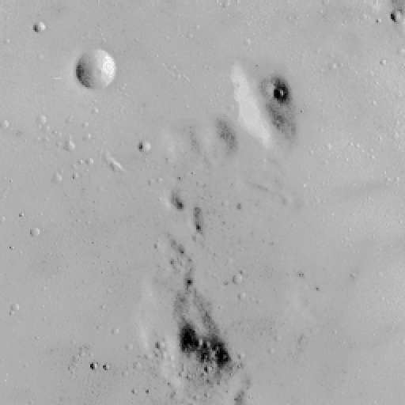
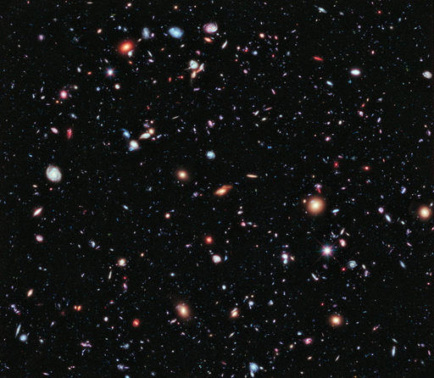
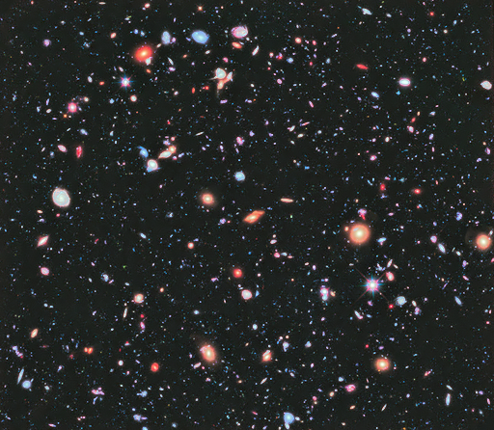
Part 3 成果展示
项目展示
待解决问题：
强噪声，木纹、砖墙等区域仍出现模糊和涂抹，降噪与细节保留难以兼顾。
参考图
输入图像
开降噪增强图像
关降噪增强图像
开启自动曝光后，月面、深空等本来就暗的场景可能被过度提亮。
输入图像
开自动曝光
输入图像
开自动曝光
Michelson、RMS等其他对比度的增强算法未完成。
当前实现的是手动配置滤波器融合权重，还未探究不同场景下的最佳权重搭配。

Slide 7
THANKS

